Slide 1
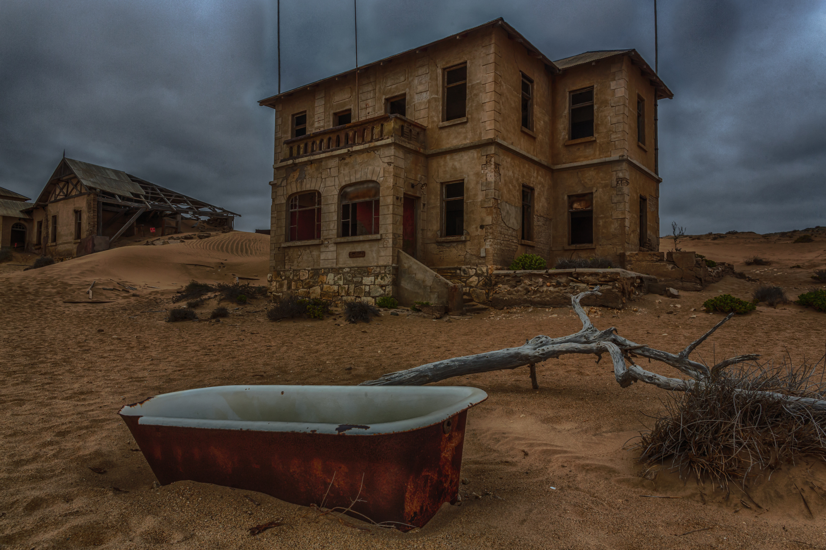
Codename_P.I.E.R.
Prototype presentatie
Deze foto van Onbekende auteur is gelicentieerd onder CC BY-SA-NC
Deze foto van Onbekende auteur is gelicentieerd onder CC BY-NC-ND

Slide 2
Inhoudsopgave
Prototype
Primary gameplay mechanic
Secondary gameplay mechanic
Implementatie
Reflectie
Wat ging goed?
Wat kan beter?
Hoe nu verder?
Deze foto van Onbekende auteur is gelicentieerd onder CC BY-SA-NC
Deze foto van Onbekende auteur is gelicentieerd onder CC BY-NC-ND

Slide 3
Gameplay mechanics
Primary
Lopen en schieten
Secondary
Turn based
Deze foto van Onbekende auteur is gelicentieerd onder CC BY-NC-ND
Deze foto van Onbekende auteur is gelicentieerd onder CC BY-SA-NC

Slide 4

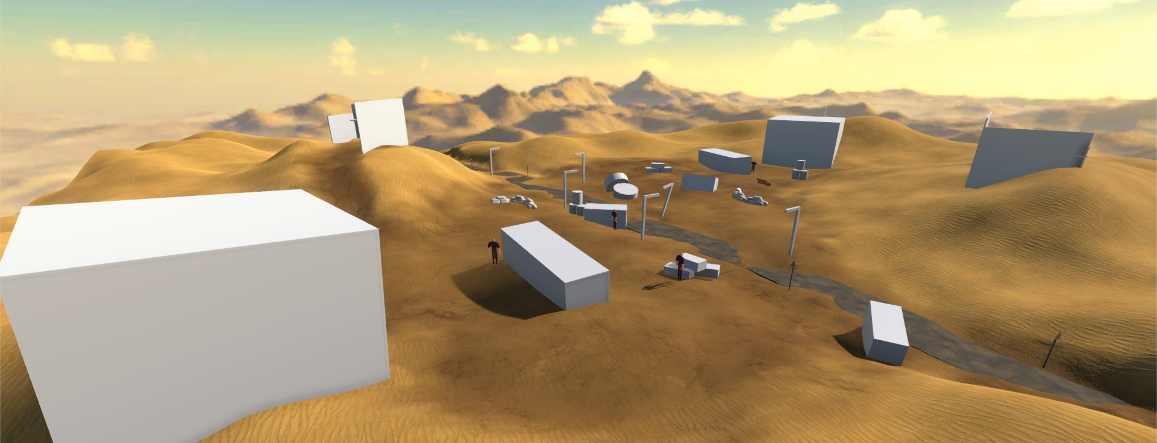
Implementatie
Deze foto van Onbekende auteur is gelicentieerd onder CC BY-NC-ND
Deze foto van Onbekende auteur is gelicentieerd onder CC BY-SA-NC

Slide 5
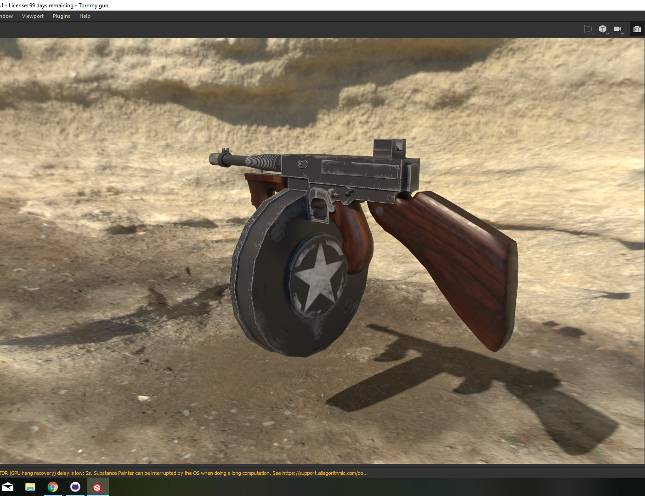
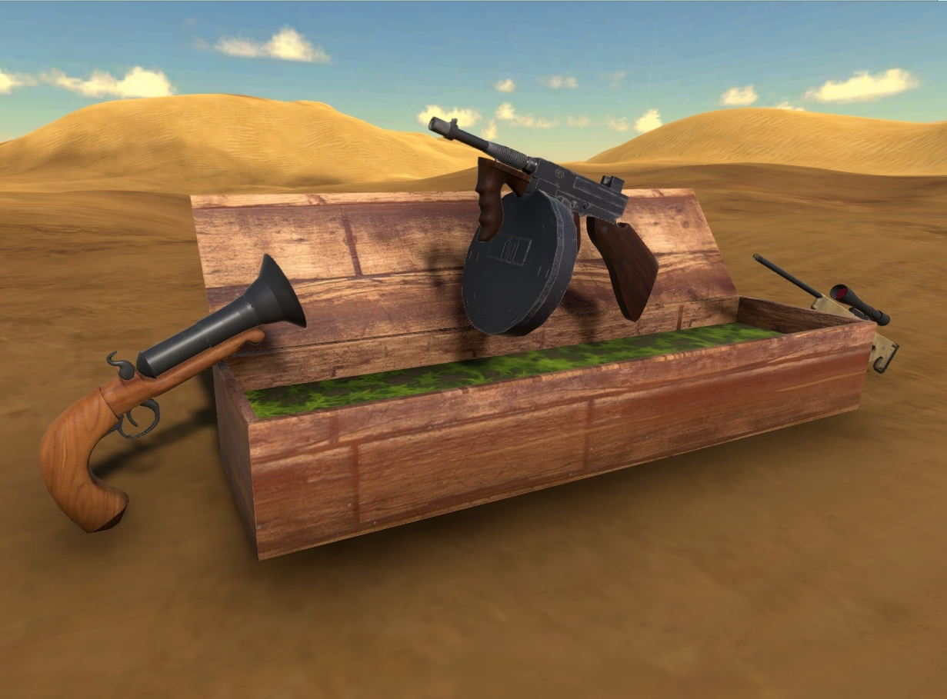
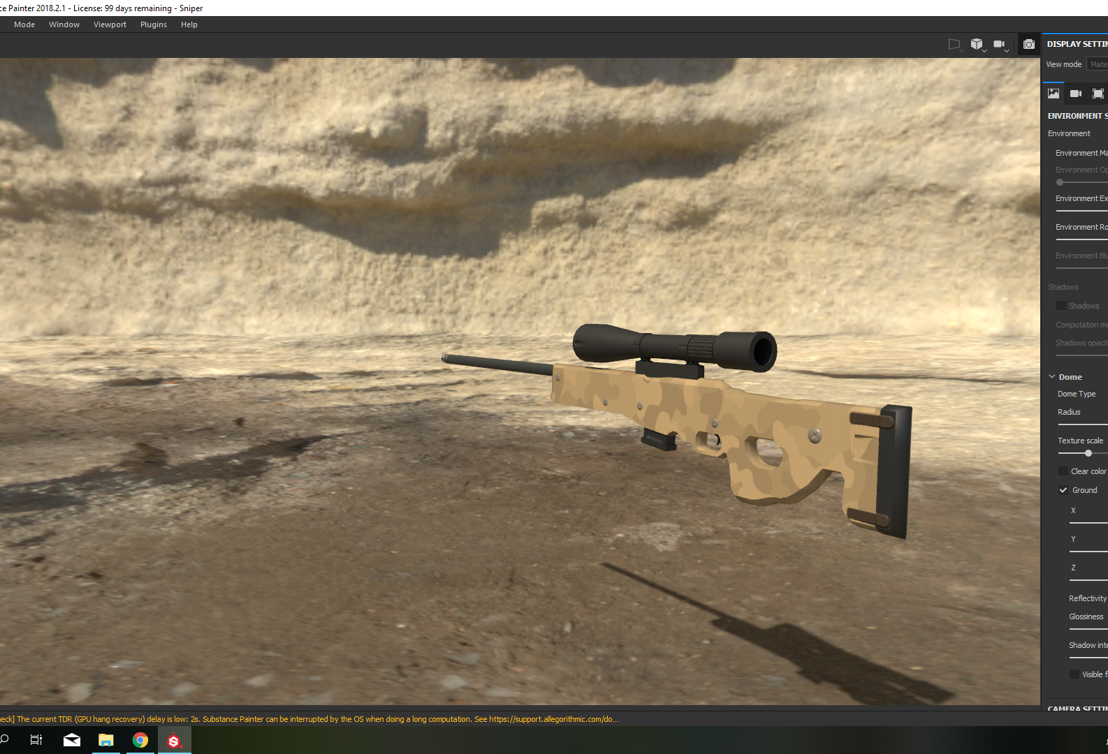
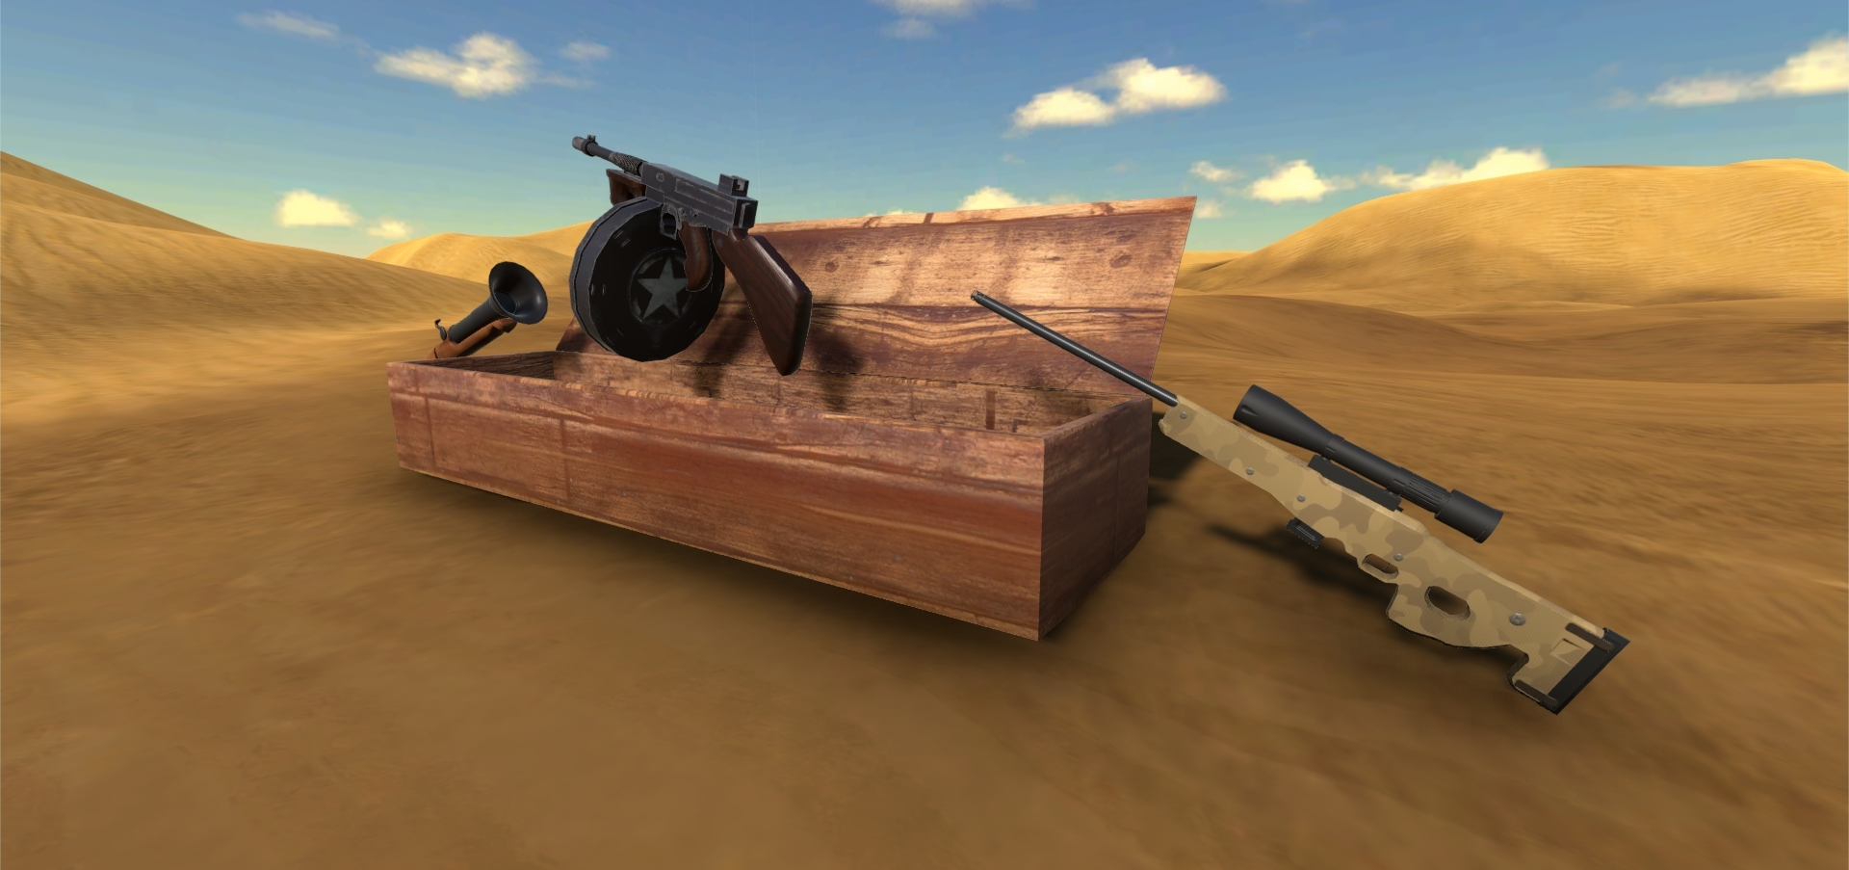
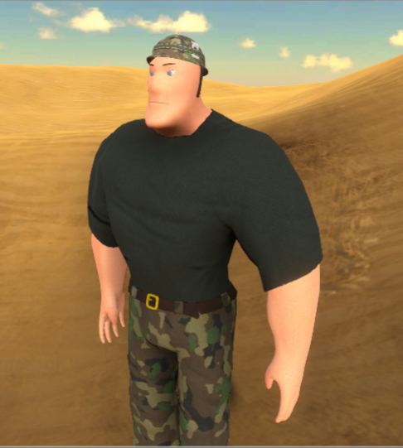
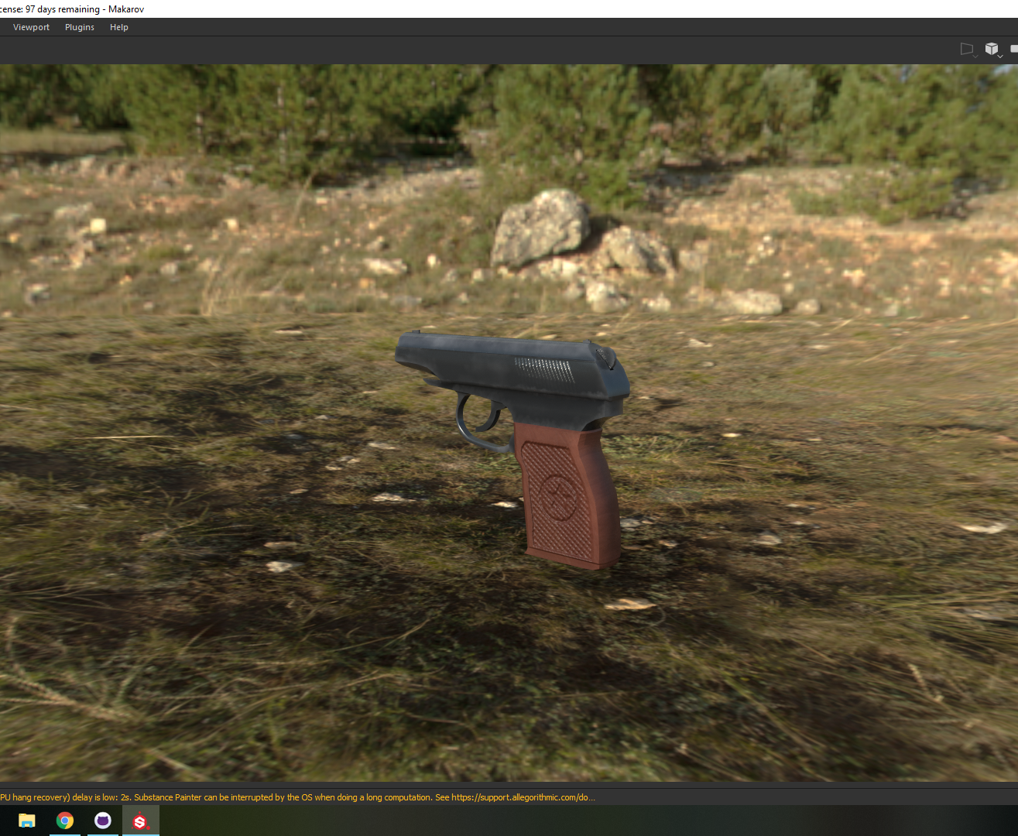
Assets
Deze foto van Onbekende auteur is gelicentieerd onder CC BY-NC-ND
Deze foto van Onbekende auteur is gelicentieerd onder CC BY-SA-NC

Slide 6
Animatie
Deze foto van Onbekende auteur is gelicentieerd onder CC BY-NC-ND
Deze foto van Onbekende auteur is gelicentieerd onder CC BY-NC-ND
Deze foto van Onbekende auteur is gelicentieerd onder CC BY-SA-NC

Slide 7
Wat ging goed?
Aanwezigheid
Deadlines worden gehaald
Deze foto van Onbekende auteur is gelicentieerd onder CC BY-NC-ND
Deze foto van Onbekende auteur is gelicentieerd onder CC BY-SA-NC

Slide 8
Wat kan beter?
Communicatie onderling
Hogere werkdruk
Multiplayer
Deze foto van Onbekende auteur is gelicentieerd onder CC BY-NC-ND
Deze foto van Onbekende auteur is gelicentieerd onder CC BY-SA-NC

Slide 9
Hoe nu verder?
Begin van de dag standup en aan het einde van de dag standup
De planning naar voren schuiven waardoor we meer tijd hebben voor extra assets
Hotseat
Deze foto van Onbekende auteur is gelicentieerd onder CC BY-NC-ND
Deze foto van Onbekende auteur is gelicentieerd onder CC BY-SA-NC

Slide 10
Demo
Deze foto van Onbekende auteur is gelicentieerd onder CC BY-NC-ND
Deze foto van Onbekende auteur is gelicentieerd onder CC BY-SA-NC

